Slide 1
Delta Lab.
認識伺服馬達及周邊

Slide 2
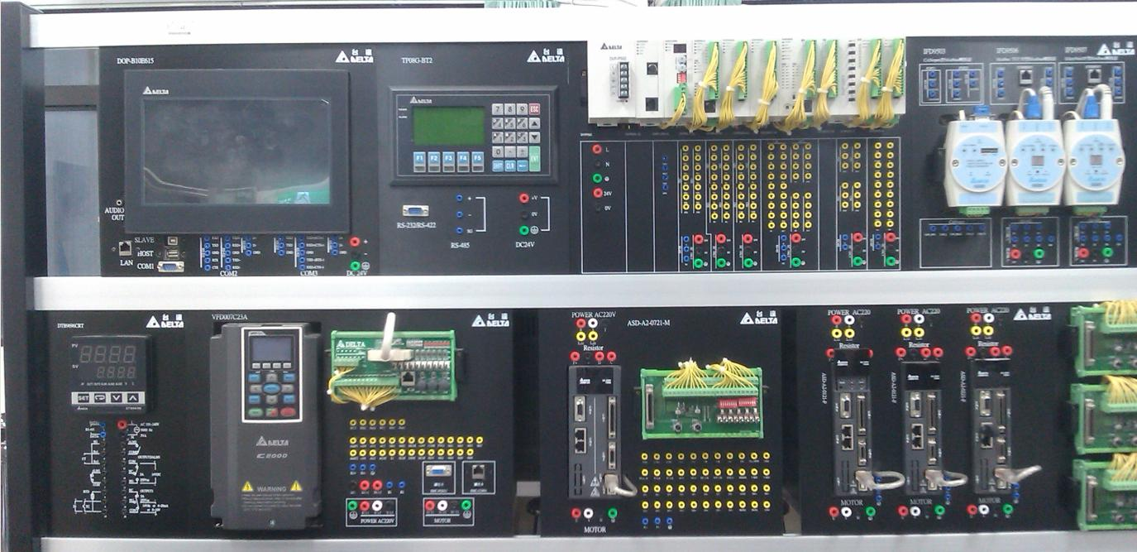
儀器介紹
CANopen
(Controllor Area Network,CAN)
人機介面
文字面板
PLC
溫控器
變頻器
Driver
750W
100W
200W

Slide 3
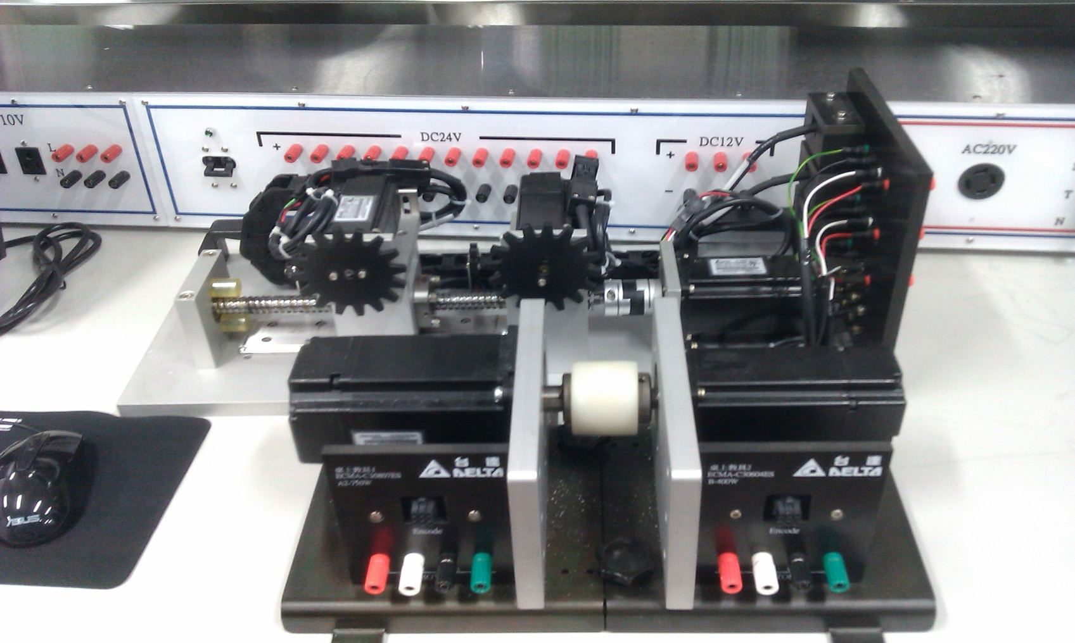
Servomotor
Servomotor 100W﹑200W
Servomotor 400W﹑750W

Slide 4
實驗目的
了解Servomotor接線
作馬達寸動控制

Slide 5
所需設備
儀器名稱 | 數量
Servomotor | 1
Driver | 1

Slide 6
材料
名稱 | 數量
Encode連接線 | 1
紅線 | 3
白線 | 3
黑線 | 2

Slide 7
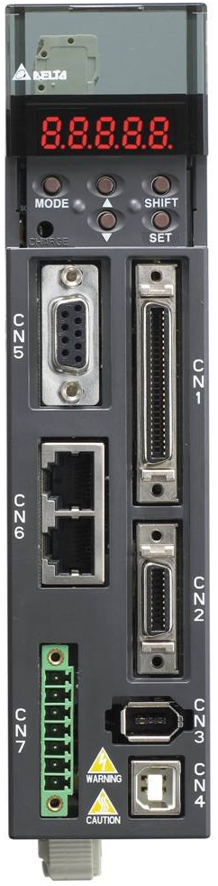
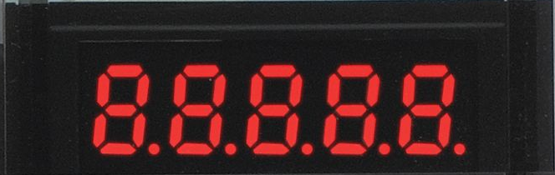

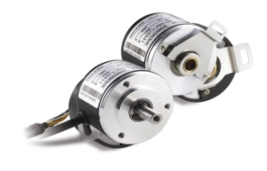
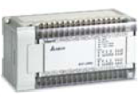



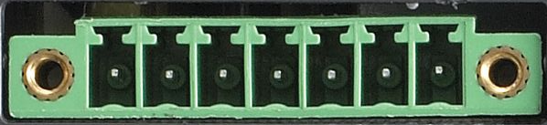

ASDA-A2 正視圖
顯示屏幕
操控面版
光學尺 編碼器
DVP-20PM 端子台
CANopen
MODBUS
RS-485
6組DI

Slide 8
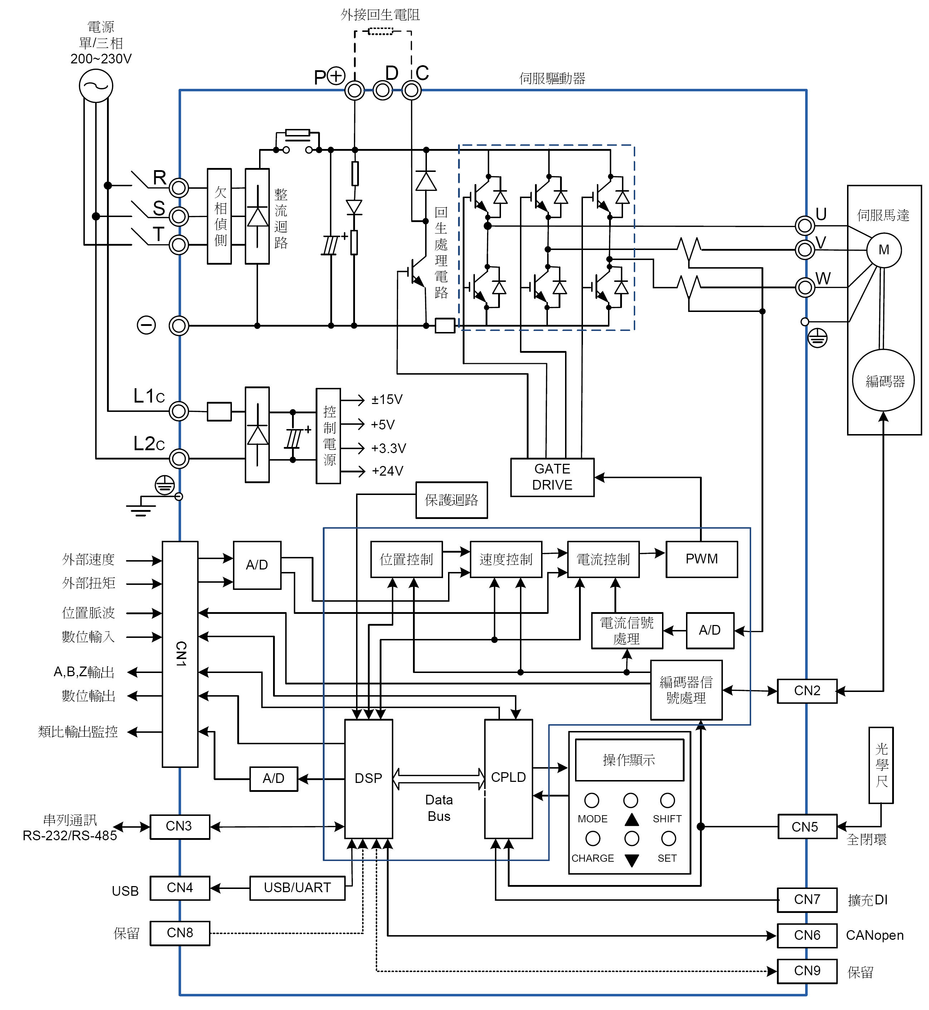


ASDA-A2 功能方塊圖

Slide 9
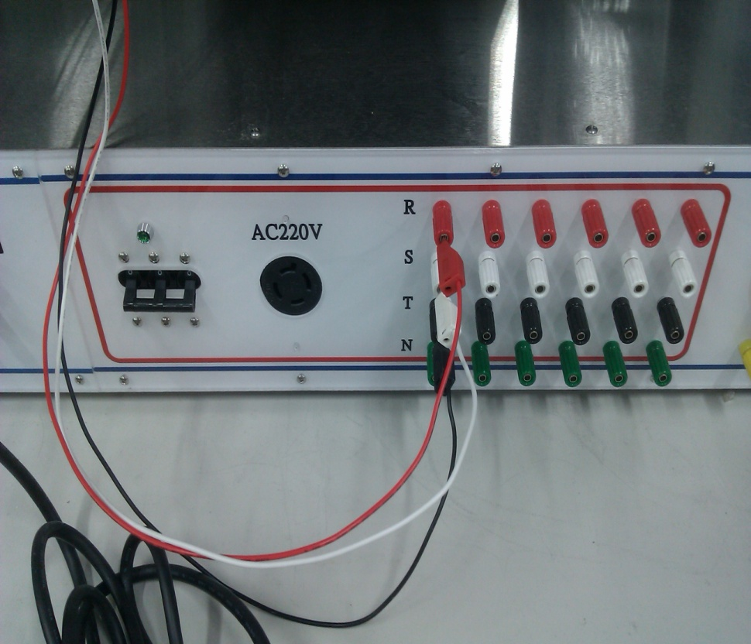
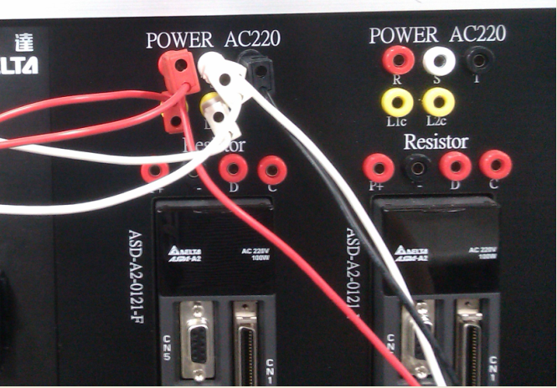
接線圖
步驟一:AC220V OFF情況下接電源220V
步驟二:供應內部電源
電源線並聯

Slide 10
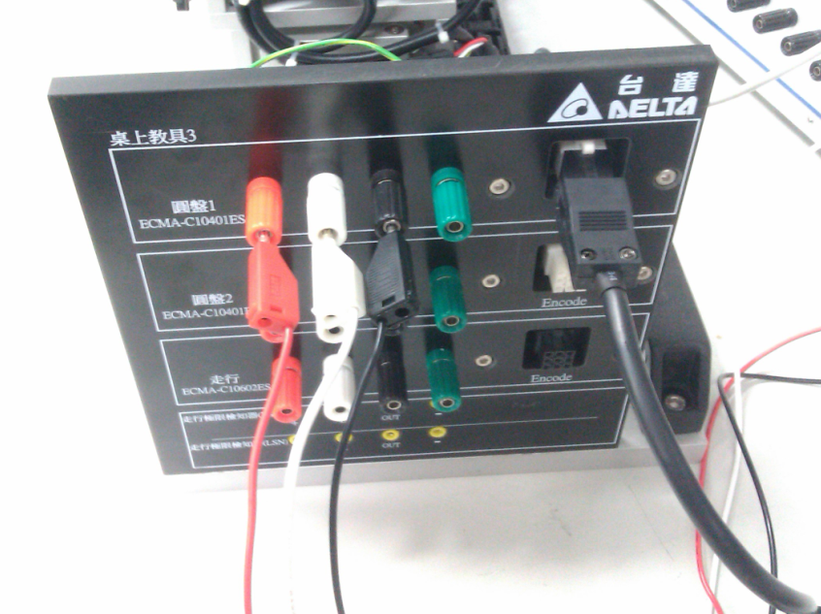
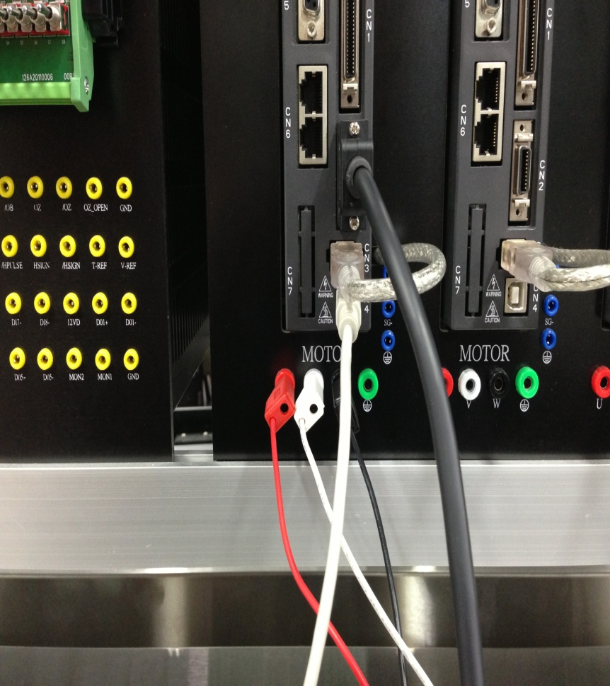
步驟三 : 連接Servomotor和Driver(連接線和Encode)

Slide 11
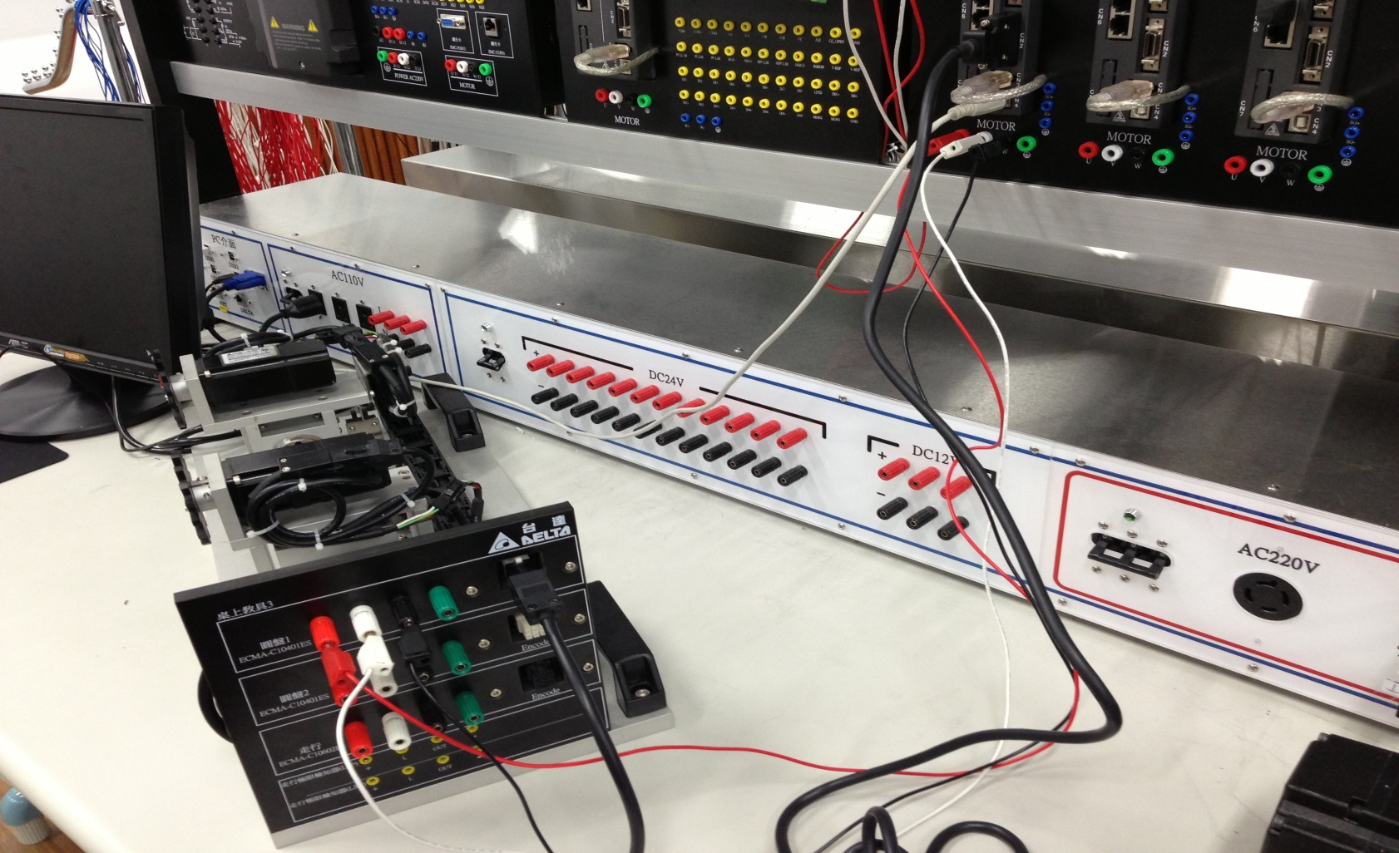
步驟四 : USB連接( Driver 和 PC )

Slide 12
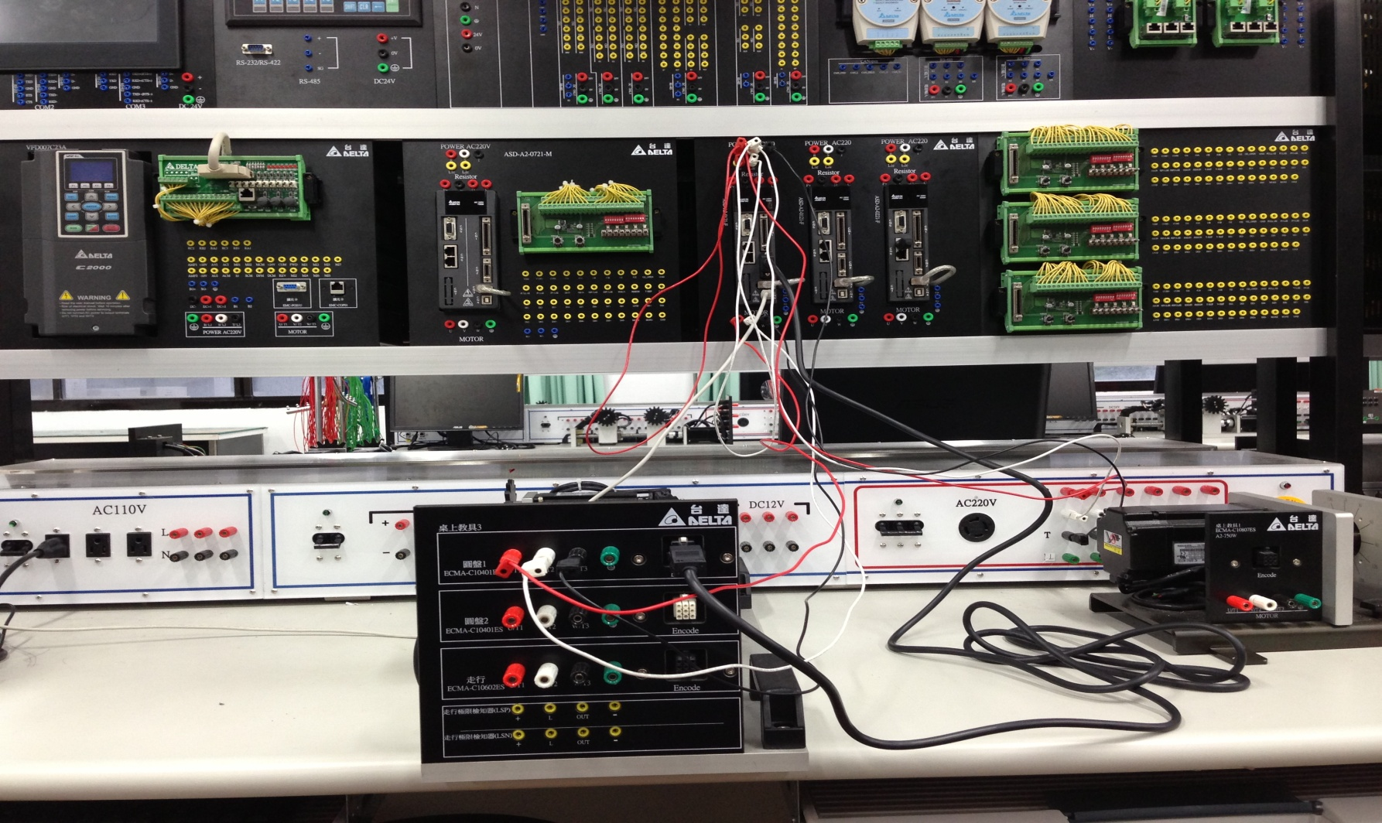
整體接線圖

Slide 13
驅動器送電
確認馬達與驅動器之間的相關線路連接正確：
  U、V、W 與FG 必須分別對應紅、白、黑與綠線。如果接錯，馬達運轉將會出現不正常，馬達地線FG 務必與驅動器的接地保護端子連接。
  馬達的編碼器連線已正確接至CN2。
連接驅動器之電源線路
電源啟動
根據面板輸出檢視並排除問題

Slide 14
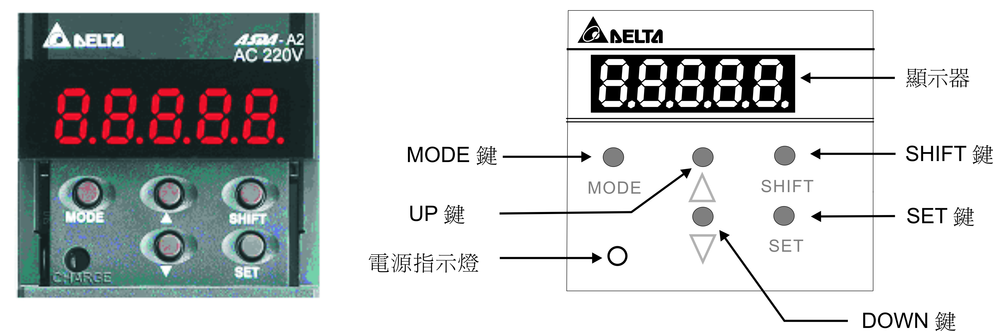
驅動器面板操作說明
名稱 | 功能
顯示器 | 五組七段顯示器用於顯示監視值、參數值及設定值。
電源指示燈 | 主電源迴路電容量之充電顯示。
MODE鍵 | 切換監視模式/參數模式/異警顯示，在編輯模式時，按MODE鍵可跳出到參數模式。
SHIFT鍵 | 參數模式下可改變群組碼。編輯模式下閃爍字元左移可用於修正較高之設定字元值。 監視模式下可切換高/低位數顯示。
UP鍵 | 變更監視碼、參數碼或設定值。
DOWN鍵 | 變更監視碼、參數碼或設定值。
SET鍵 | 顯示及儲存設定值。監視模式下可切換10/16進制顯示。在參數模式下，按SET鍵可進入編輯模式。

Slide 15
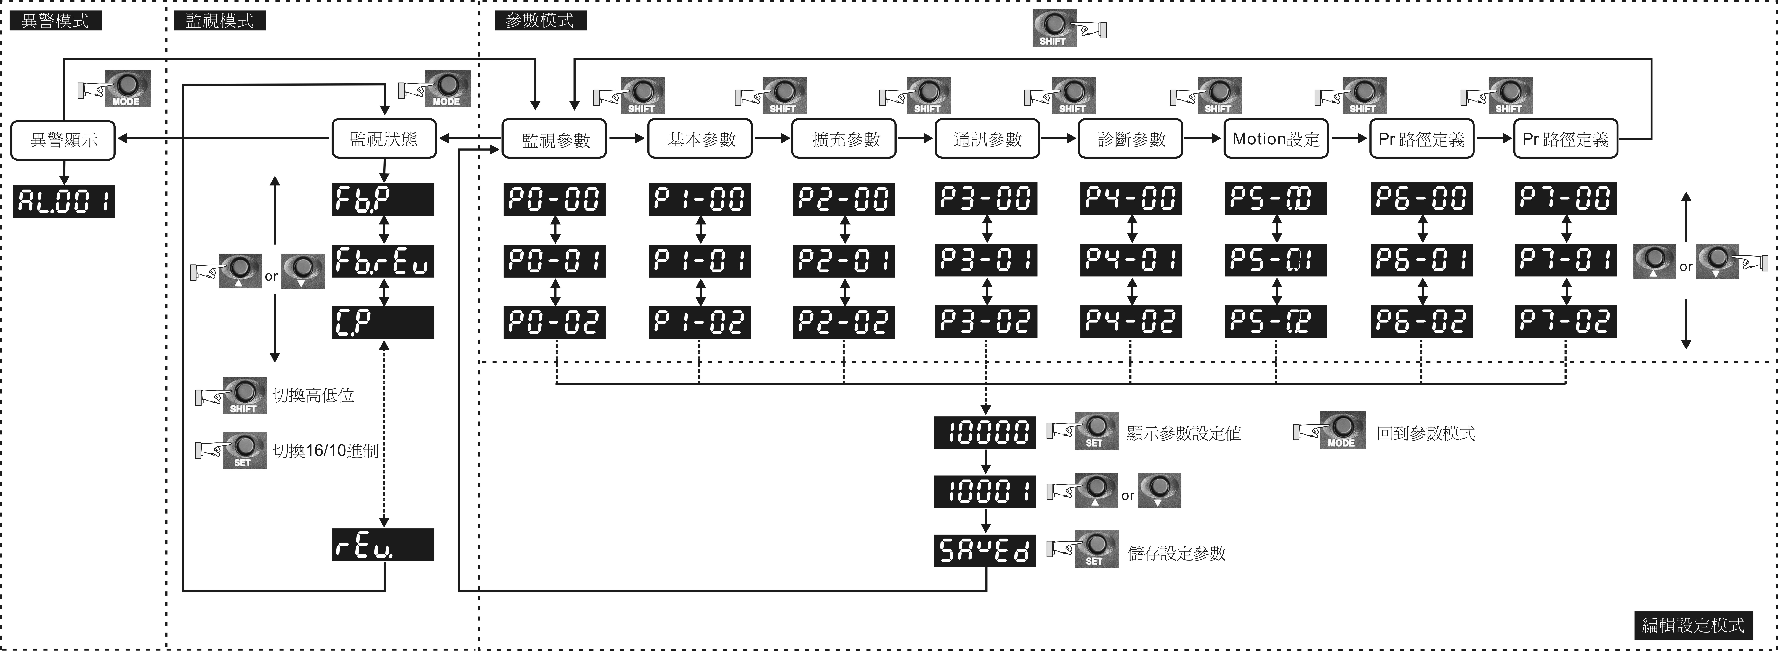
參數設定流程

Slide 16
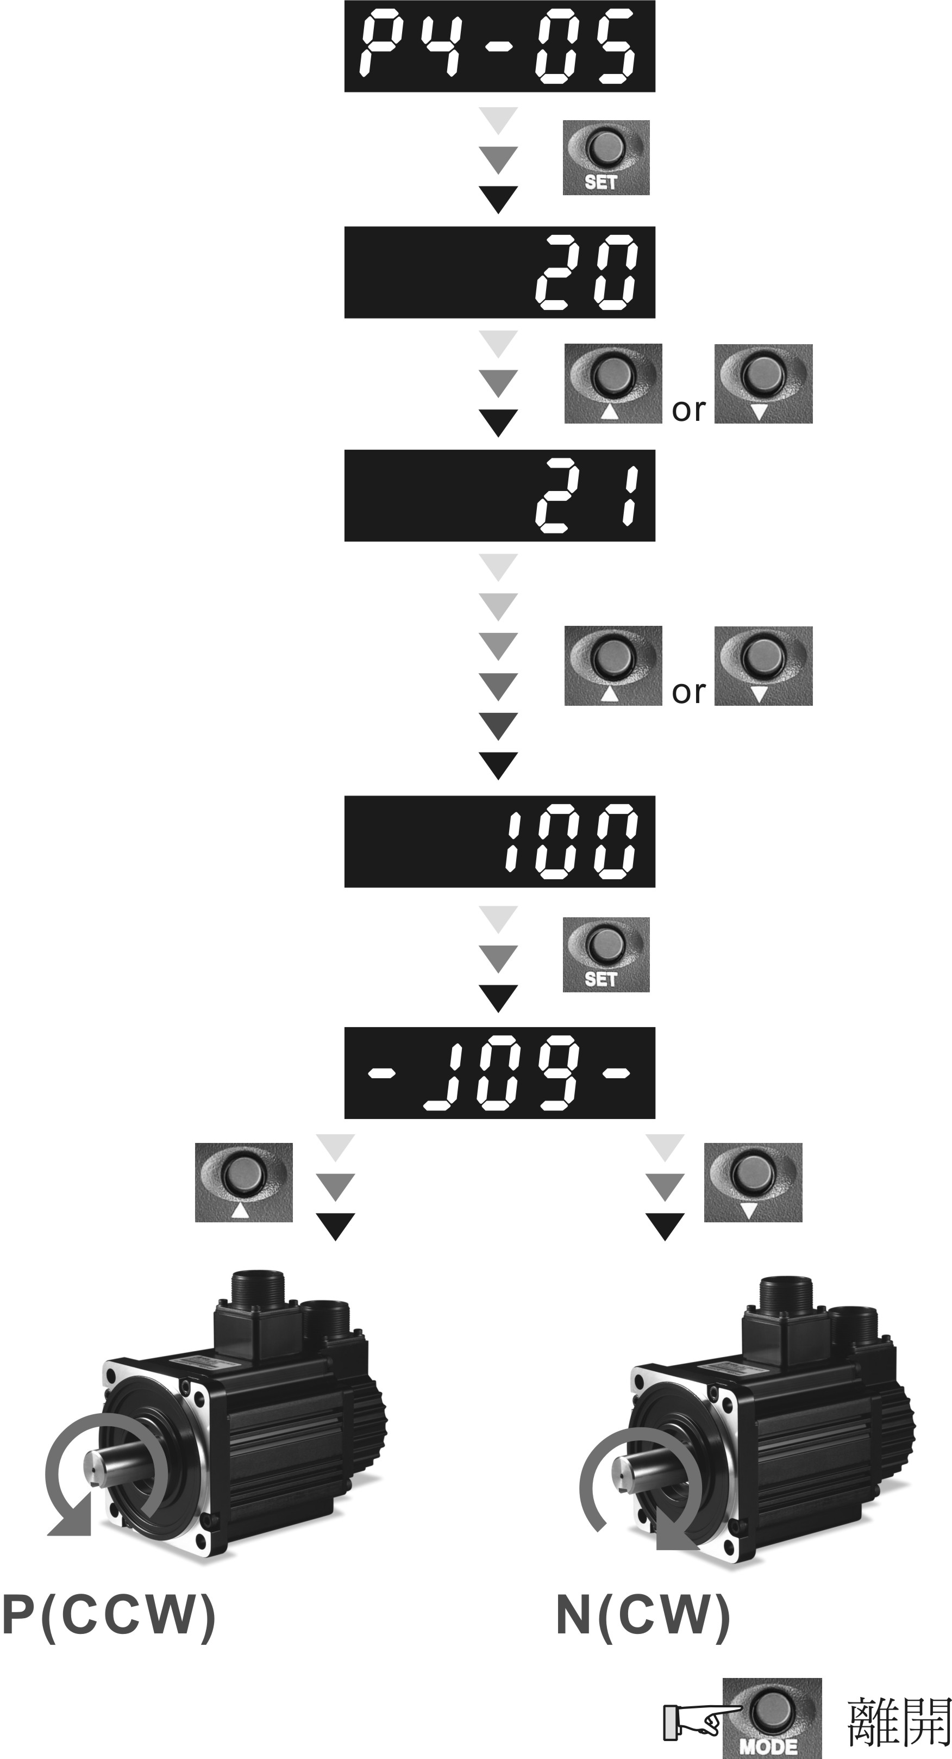
面板操作範例
寸動模式操作
(1) 設定Servo On，參數設定P2-30將00000更改成00001。
(2)重複按下shift鍵更改參數群組至P4-00。
(3)重複按下UP或DOWN鍵直到顯示P4-05。
(4)進入參數模式P4-05後，可依下列設定方式進行
寸動操作模式：
(5)按下SET鍵，顯示寸動速度值。初值為20r/min。
(6)按下UP或DOWN鍵來修正希望的寸動速度值。
範例中調整為100r/min。
(7)按下SET鍵，顯示JOG並進入寸動模式。
(8)進入寸動模式後，按下UP或DOWN鍵使伺服馬達
朝正方向旋轉或逆方向旋轉，放開按鍵則伺服馬達
立即停止運轉。寸動操作必須在Servo On時才有效。

Slide 17
安裝注意事項
檢查R、S、T與L1c、L2c的電源和接線是否正確。
確認伺服馬達輸出U、V、W端子相序接線是否正確，接錯馬達可能不轉或亂轉。
使用外部回生電阻時，需將P、D端開路、外部回生電阻應接於P、C端，若使用內部回生電阻時，則需將P、D端短路且P、C端開路。
異警或緊急停止時，利用ALARM或是WARN輸出將電磁接觸器（MC）斷電，以切斷伺服驅動器電源。

Slide 18
無負載檢測
將伺服馬達所接的負載移除，包括伺服馬達軸心上的連軸器及相關的配件
目的主要是避免伺服馬達在運轉過程中馬達軸心未拆解的配件飛脫，間接造成人員傷害或設備損壞

Slide 19
運轉前檢測
檢查伺服驅動器是否有外觀上明顯的毀損。
配線端子的接續部位請實施絕緣處理。
檢查配線是否完成及正確，避免造成損壞或發生異常動作。
螺絲或金屬片等導電性物體、可燃性物體是否存在伺服驅動器內。
控制開關是否置於OFF 狀態。
伺服驅動器或外部之回生電阻，不可設置於可燃物體上。
為避免電磁制動器失效，請檢查立即停止運轉及切斷電源的迴路是否正常。
伺服驅動器附近使用的電子儀器受到電磁干擾時，請使用儀器降低電磁干擾。
請確定驅動器的外加電壓準位是否正確。

Slide 20
運轉時檢測
運轉時檢測編碼器電纜應避免承受過大應力。當馬達在運轉時，注意接續電纜是否與機件接觸而產生磨耗或發生拉扯現象。
伺服馬達是否有振動現象或運轉聲音過大。
確認各項參數設定是否正確，依機械特性的不同可能會有不預期的動作。勿將參數作過度極端之調整。
重新設定參數時，請確定驅動器是在伺服停止（Servo Off）的狀態下進行，否則會成為故障發生的原因。
繼電器動作時，是否有接觸的聲音或其他異常聲音。
電源指示燈與LED 顯示是否有異常現象。

Slide 21

練習
使用JOG讓Servo作寸動運轉。
設定P2-30為1,使 (servo-on) 。
設定P4-05為50，使馬達作50rpm旋轉。

